Slide 1

Московский авиационный институт
(национальный исследовательский университет)
Основные структуры данных (коллекции) в Python
Массивы (arrays)

Slide 2
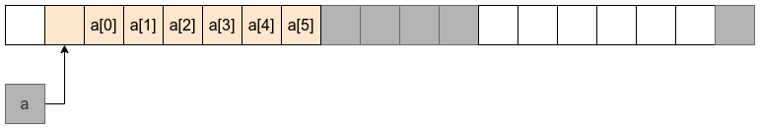
Массив — это структура данных, предназначенная для хранения множества элементов одного типа.
Все элементы идентифицируются по индексу.
Гарантируется, что все элементы в оперативной памяти располагаются последовательно без пропусков.

Slide 3

В стандартной библиотеке Python массив представлен классом array в модуле array.
https://docs.python.org/3/library/array.html#module-array

Slide 4
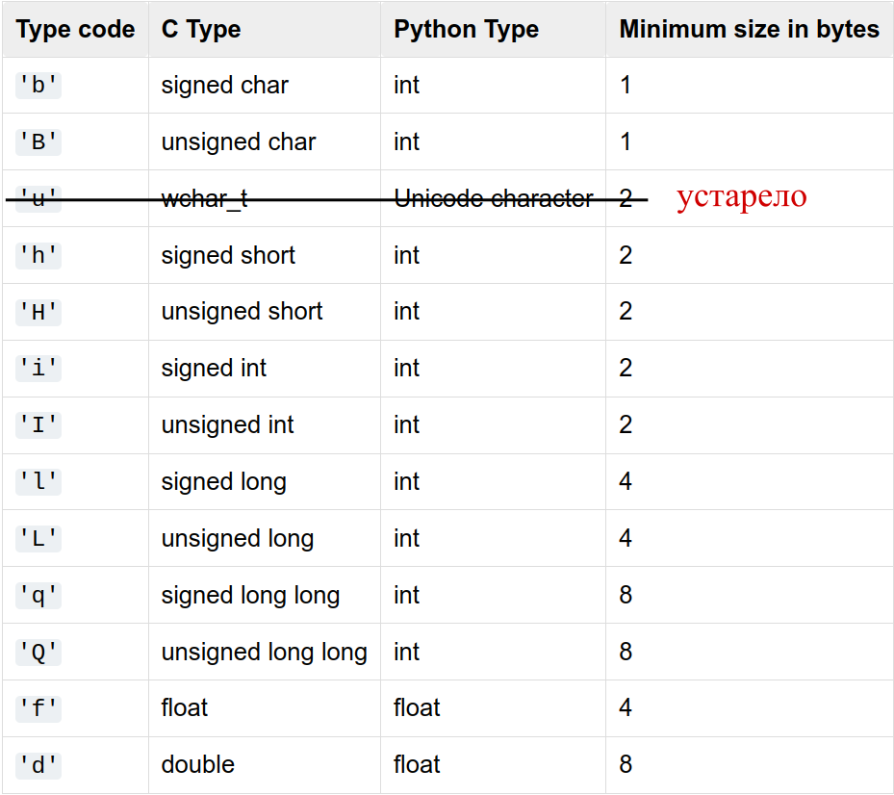
Конструктор класса array
array(typecode[, initializer])

Slide 5
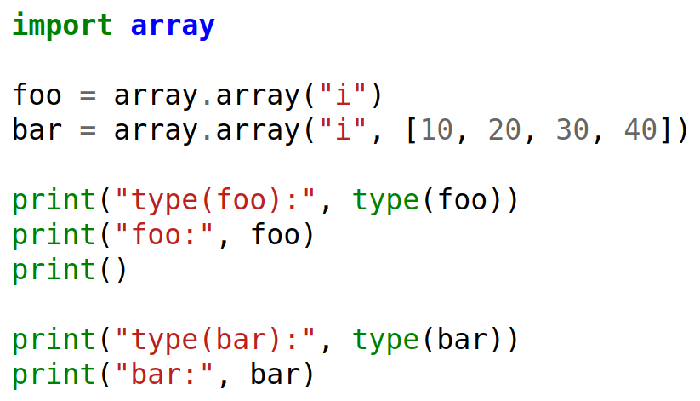
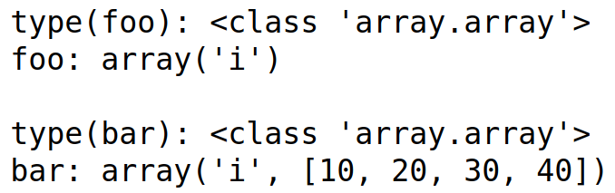

Slide 6
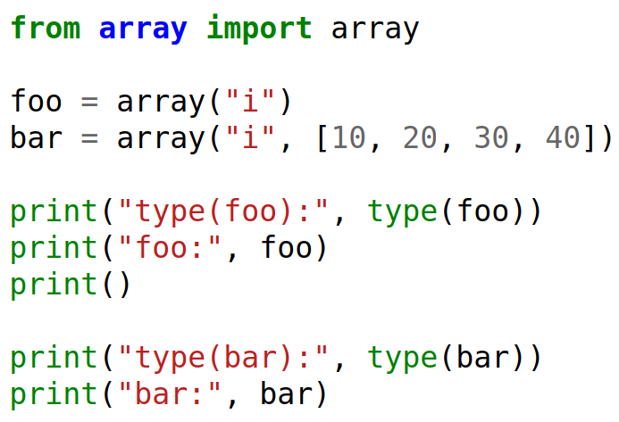

Slide 7
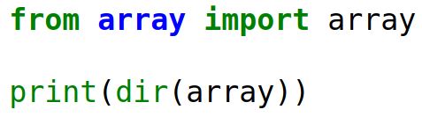
['__add__', '__class__', '__contains__', '__copy__', '__deepcopy__', '__delattr__', '__delitem__', '__dir__', '__doc__', '__eq__', '__format__', '__ge__', '__getattribute__', '__getitem__', '__getstate__', '__gt__', '__hash__', '__iadd__', '__imul__', '__init__', '__init_subclass__', '__iter__', '__le__', '__len__', '__lt__', '__module__', '__mul__', '__ne__', '__new__', '__reduce__', '__reduce_ex__', '__repr__', '__rmul__', '__setattr__', '__setitem__', '__sizeof__', '__str__', '__subclasshook__', 'append', 'buffer_info', 'byteswap', 'count', 'extend', 'frombytes', 'fromfile', 'fromlist', 'fromunicode', 'index', 'insert', 'itemsize', 'pop', 'remove', 'reverse', 'tobytes', 'tofile', 'tolist', 'tounicode', 'typecode']

Slide 8
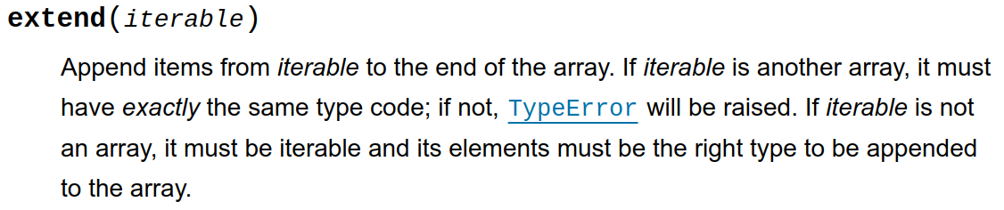
Метод array.extend()
https://docs.python.org/3/library/array.html#array.array.extend

Slide 9
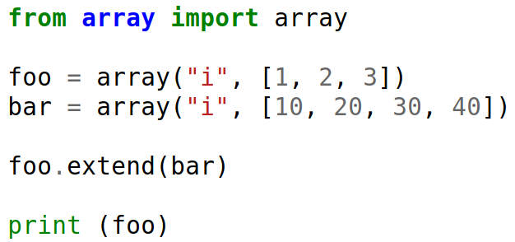

Slide 10
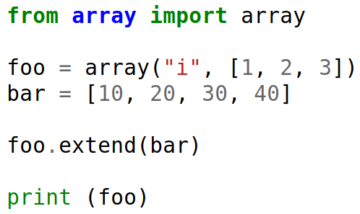

Slide 11
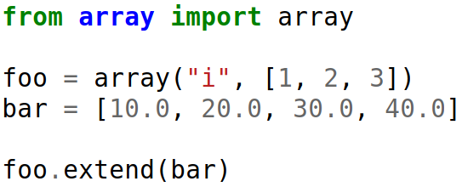
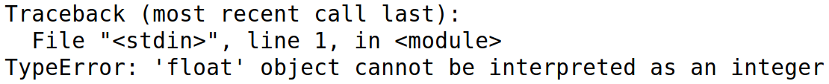

Slide 12
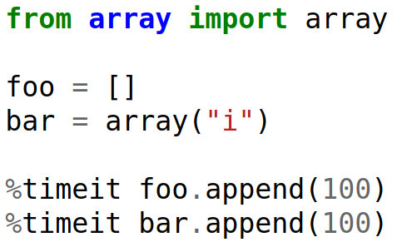
Сравнение времени добавления элементов в конец списка и массива
(с использованием JupyterLab)

